Slide 1

Distribución Normal
Estadística Descriptiva

Slide 2
Medidas de distribución
Las medidas de distribución o de forma permiten comparar la distribución muestral con otra teórica que estudiaremos llamada distribución normal
Las medidas de forma son:
- Coeficiente de Asimetría: Tiene relación con la simetría o asimetría de la distribución muestral.
- Coeficiente de Curtosis : Tiene relación con la concentración de datos en torno a la media de la distribución muestral.

Slide 3
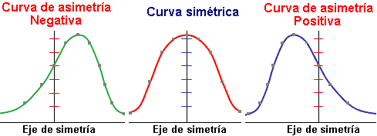
Coeficiente de Asimetría
Es una medida que permite identificar si los datos se distribuyen de forma simétrica o asimétrica alrededor de la media aritmética, en otras palabras muestra cómo se distribuyen los datos de una variable con respecto a la media de esa variable.
El Coeficiente de Asimetría puede indicarnos tres tipos de distribuciones:
El eje de simetría se sitúa sobre la media aritmética de la variable

Slide 4
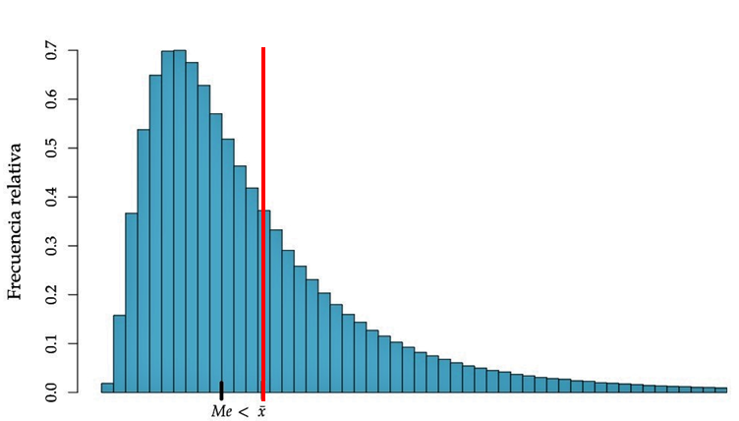
Coeficiente de Asimetría Positivo
Se dice que la curva tiene asimetría positiva cuando la mayoría de los datos se encuentran por debajo del valor de la media aritmética.
Debajo de la media se concentra la mayor cantidad de datos
Asimetría positiva: Cola positiva
Media

Slide 5
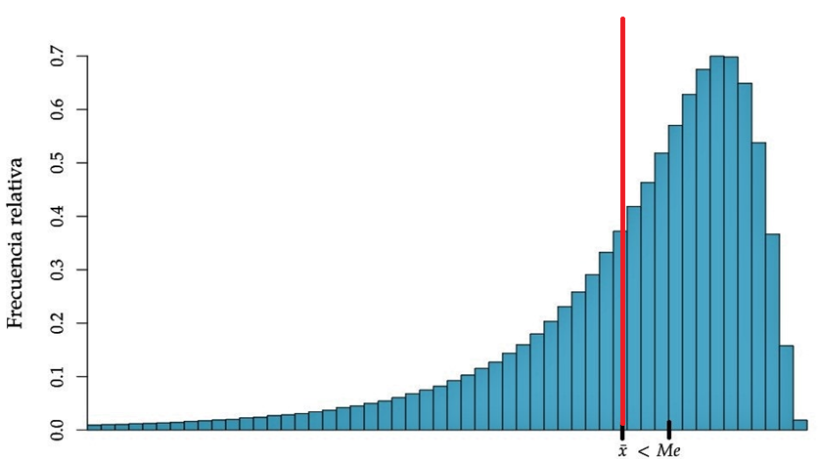
Coeficiente de Asimetría Negativa
Se dice que la curva tiene asimetría negativa cuando la mayor cantidad de datos se concentran sobre la media.
Sobre la media se concentra la mayor cantidad de datos
Asimetría negativa: Cola negativa
Media

Slide 6
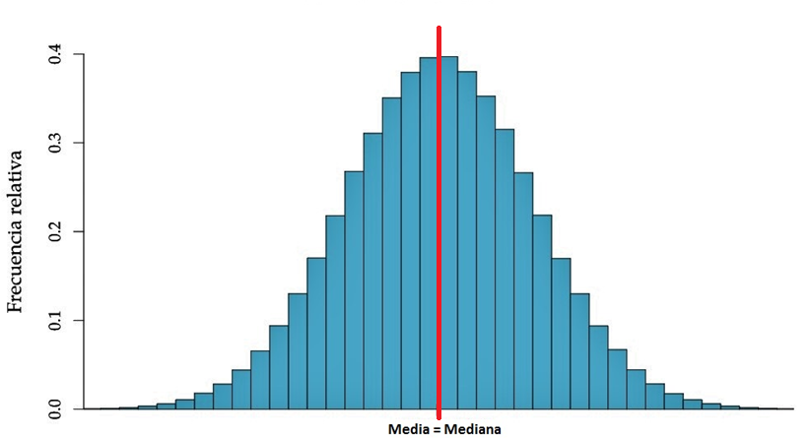
Coeficiente de Asimetría próximo a cero
Si la curva es simétrica, entonces hay aproximadamente la misma cantidad de datos a ambos lados de la media.

Slide 7
Criterio de simetría
La distribución presenta asimetría negativa cuando el coeficiente de asimetría es menor que -0,5
La distribución presenta asimetría positiva si el coeficiente de asimetría es mayor a 0,5
Asimétrica negativa
Simétrica
Asimétrica positiva
-∞ -0,5 0 0,5 +∞
La distribución es simétrica, si el coeficiente de asimetría está entre -0,5 y 0,5.

Slide 8
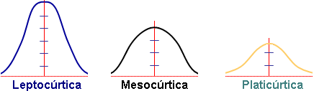
Coeficiente de Curtosis
El Coeficiente de Curtosis o Apuntamiento es una medida que permite determinar el grado de concentración de los datos en torno a la media aritmética, en otras palabras mide la mayor o menor cantidad de datos que se agrupan alrededor de la media. Si consideramos que la distribución normal presenta concentración media de observaciones (mesocúrtica), entonces podemos definir otras dos situaciones: distribución leptocúrtica y platicúrtica
Se dice que la distribución es leptocúrtica, mesocúrtica y platicúrtica cuando presentan alta, normal y baja concentración de observaciones en torno a su media aritmética.

Slide 9
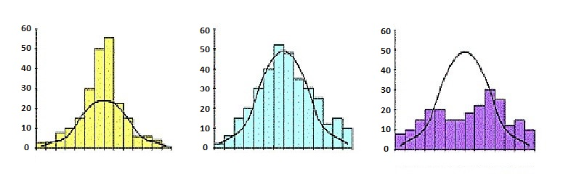
Coeficiente de Curtosis: Forma de la Distribución
Curtosis > 0,5
Curtosis ≈ 0
Curtosis < -0,5

Slide 10
Criterio de Curtosis
De la misma manera que en análisis de simetría, algunos autores han determinado un rango de valores para el Coeficiente de Curtosis, tal como se observa en la figura siguiente:
La distribución es platicúrtica, por lo que existe baja concentración de datos u observaciones en torno a la media.
La distribución es leptocúrtica, por lo que existe alta concentración de datos u observaciones en torno a la media.
Platicúrtica
Mesocúrtica
Leptocúrtica
-∞ -0,5 0 0,5 +∞
La distribución es mesocúrtica, por lo que existe concentración normal de datos u observaciones en torno a la media.

Slide 11
Criterio de simetría
La distribución presenta asimetría negativa cuando el coeficiente de asimetría es menor que -0,5
La distribución presenta asimetría positiva si el coeficiente de asimetría es mayor a 0,5
Asimétrica negativa
Simétrica
Asimétrica positiva
-∞ -0,5 0 0,5 +∞
La distribución es simétrica, si el coeficiente de asimetría está entre -0,5 y 0,5.

Slide 12
Ejemplo 1: Se han calculado las medidas de distribución de la variable presión sistólica medida en mmHg (milímetros de mercurio) obtenida de una muestra de 300 personas de la tercera edad.
Fórmula Excel | Valor | Interpretación
CURTOSIS(rango de datos) | -1,097309 | La distribución de la presión sistólica es platicúrtica, por lo que presenta baja concentración de datos en torno a la media.
COEFICIENTE.ASIMETRIA(rango de datos) | 0,176453 | La distribución de la presión sistólica es simétrica por lo que existe aproximadamente la misma cantidad de datos en ambos lados de la media.

Slide 13
Ejemplo 2: El siguiente gráfico muestra la distribución de los sueldos de los 430 empleados de la empresa Alfa. Se muestra además el valor del Coeficiente de Asimetría y del Coeficiente Curtosis de esta variable.
Curtosis | 0,389433707
Coeficiente de asimetría | 0,996520143
Interpretación de las medidas de distribución:
La distribución de los sueldos es mesocúrtica, esto significa que los valores de los sueldos se concentran normalmente alrededor de la media. Además la distribución de los sueldos tiene asimetría positiva, es decir, la mayoría de los sueldos se concentran bajo el sueldo promedio.

Slide 14
Ejemplo 3: El siguiente gráfico muestra la distribución del índice de masa corporal (IMC) obtenida de una muestra de 736 niños en edad escolar. Se conocen el Coeficiente de Asimetría y del Coeficiente Curtosis.
Curtosis | 0,91321772
Coeficiente de asimetría | -0,71358726
Respuesta:
La distribución del IMC es leptocúrtica, por lo que existe alta concentración de datos en torno a la media. Además la distribución del IMC presenta asimetría negativa lo que significa que la mayoría de los datos se concentran sobre la media.

Slide 15
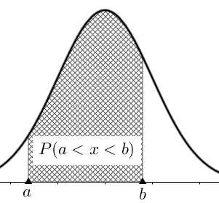
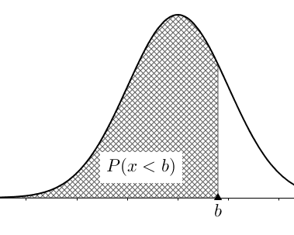
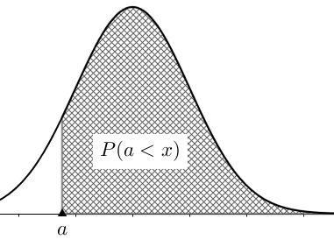
Probabilidad de una variable Aleatoria Continua
  Sean a y b valores de una variable aleatoria continua. La probabilidad que la variable aleatoria continua se encuentre entre a y b, es igual al área que encierra el gráfico de la función de densidad de probabilidad, delimitada por los extremos a y b.
Gráfico de la función de densidad
Área encerrada equivalente a la probabilidad
Notes:
15

Slide 16
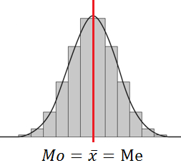
Características de la Distribución Normal
Una V.A. continua que se distribuye normalmente cumple con:
La función de densidad de probabilidad tiene forma de campana
Tiene una única moda, que coincide con su media y su mediana.
Notes:
16

Slide 17
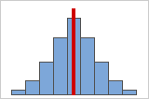
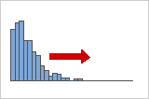
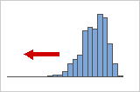
Distribución Normal
Su Coeficiente de asimetría es muy próximo a cero.
  Coeficiente de asimetría: Permite identificar si los datos se distribuyen de forma simétrica o asimétrica alrededor de la media aritmética
La curva de la distribución normal es simétrica por lo que en teoría este coeficiente debe ser cero, pero en la práctica se admite que esté:
-0,5 < Coeficiente de asimetría < 0,5
Si la distribución no es simétrica no es normal. En ese caso podría ser:
Curva asimétrica positiva
Coeficiente de asimetría > 0,5
Curva asimétrica negativa
Coeficiente de asimetría < -0,5
Notes:
17

Slide 18
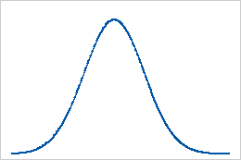
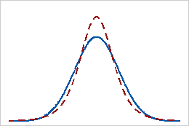
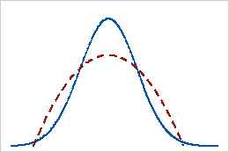
Distribución Normal
Su curtosis es muy próxima a cero
Curtosis: Permite determinar el grado de concentración de los datos en torno a la media aritmética.
Los datos distribuidos normalmente son la línea de base para la curtosis, por lo que tienen curtosis cero, pero en la práctica se admite:
-0,5 < Curtosis < 0,5
En caso contrario, no es normal:
Alta concentración en torno a la media (Leptocúrtica)
Curtosis > 0,5
Baja concentración en torno a la media (Platicúrtica)
Curtosis < -0,5
Notes:
18

Slide 19
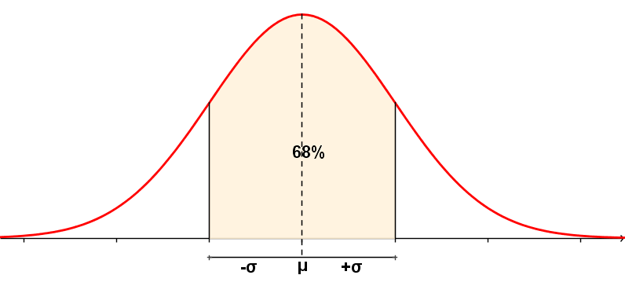
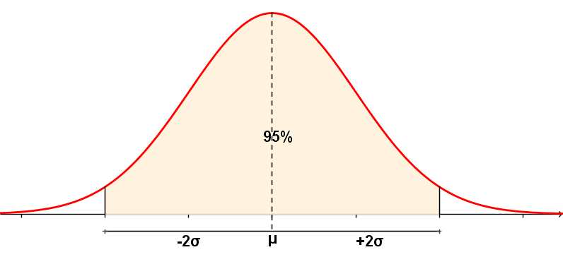
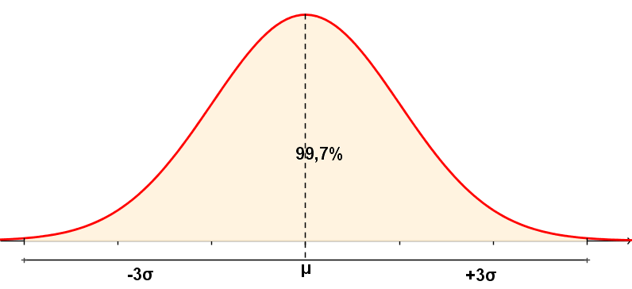
El área bajo la curva comprendida entre los valores situados aproximadamente a una desviación estándar de la media es aproximadamente de un 68%, a dos desviaciones estándar de la media es aproximadamente de un 95% y a tres desviaciones estándar de la media es aproximadamente de un 99,7%.
Notes:
19

Slide 20
Uso de la función DISTR.NORM en Excel para calcular probabilidades.
Por ejemplo:
Las fórmulas en Excel para calcular probabilidades con el modelo normal, serían las siguientes:
a) La probabilidad de que X sea a lo más k, o menor que k, es:
b) La probabilidad de que X sea al menos k o mayor que k, es:
Observación General:
=PROMEDIO(rango de datos)
=DESVESTP(rango de datos)

Slide 21
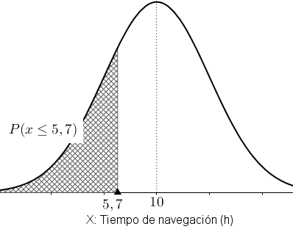
Los resultados se calcularán utilizando la Distribución Normal de Excel.
¿Cuál es la probabilidad de que haya navegado en Internet a los más 5,7 horas en una semana?
Respuesta:
P(X ≤ 5,7) = DISTR.NORM(5,7;10;2,5;1) = 0,0427
La probabilidad es de un 4,3%.

Slide 22
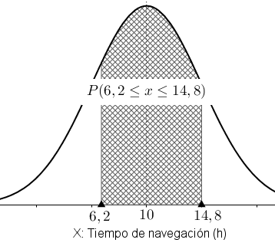
¿Cuál es la probabilidad que haya navegado en Internet entre 6,2 horas y 14,8 horas en una semana?
Respuesta:
P(6,2 < X < 14,8) = P(X < 14,8) – P(X < 6,2)
= DISTR.NORM(14,8;10;2,5;1) – DISTR.NORM(6,2;10;2,5;1)
= 0,97257105 – 0,064255488
= 0,9083
La probabilidad es de un 90,8%.

Slide 23
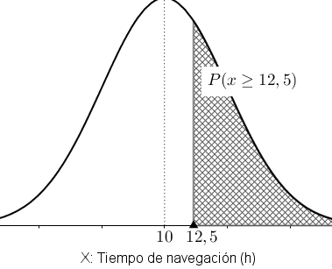
¿Cuál es la probabilidad que haya navegado en Internet por más de 12,5 horas en una semana?
Respuesta:
P(X > 12,5) = 1 – P(X <= 12,5) = 1 – DISTR.NORM(12,5;10;2,5;1)
= 1 – 0,84134475 = 0,1587
La probabilidad es de un 15,9%.

